Slide 1

*5.4 反函数
第5章 函数的概念、性质及应用
沪教版（2020）必修第一册

Slide 2
1
反函数的定义，会求反函数
2
存在反函数的条件
学习任务
反函数图像的性质
3

Slide 3
1
新课导入

Slide 4
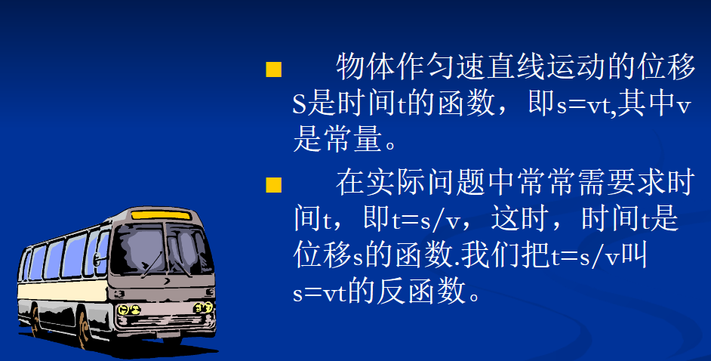

Slide 5
2
知识梳理

Slide 6
反函数的定义

Slide 10
3
题型总结

Slide 11
题型一 求反函数
例1（1）

Slide 12
题型一 求反函数
例1

Slide 13
题型二 利用反函数求值
例2
B

Slide 14
题型三 反函数存在的条件
②③④
例3

Slide 15
题型四 利用反函数求参数
例4

Slide 16
4
课堂练习

Slide 17
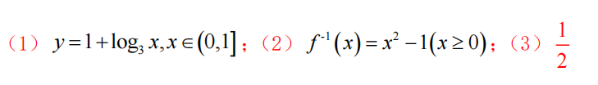

Slide 18




Slide 19
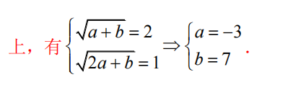
m=-1

Slide 20
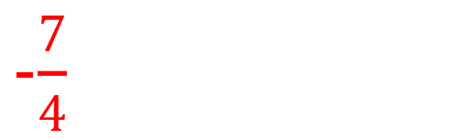
2
-$$\frac{7}{4}$$

Slide 21
5
课堂小结

Slide 22

今日重点
1.反函数的概念、反函数存在的条件
2.求反函数的步骤
3.反函数的性质
4.分段函数反函数的求法

Slide 23
Thank you for your attention
回家作业：完成*5.4 反函数分层练习

